Slide 1



Test di Usabilità
Caso di studio – Gruppo 26
Ferrulli Nunzio
Tubito Massimo
Vicenti Domenico
Vignola Francesco
Volpe Giuseppe
Licenza CC BY-SA 4.0

Slide 2

Fasi dei test
01
02
03
04
I membri del gruppo hanno testato i diversi task sul sito dell’Università di Firenze per verificare che fossero tutti eseguibili.
Sono stati scelti quattro partecipanti che differissero per occupazione ed esperienza e che potessero eseguire i cinque task assegnati.
I membri del gruppo hanno sottoposto i task ai partecipanti selezionati. Durante i vari test sono state appuntate le operazioni effettuate dai partecipanti, tenendo conto anche delle loro impressioni e difficoltà.
Una volta completati i test, gli ispettori hanno somministrato i questionari NPS e SUS ai partecipanti. Infine, è stato compilato il report finale.
rif.: allegato 9 del Protocollo eGLU: http://www.funzionepubblica.gov.it/glu

Slide 3
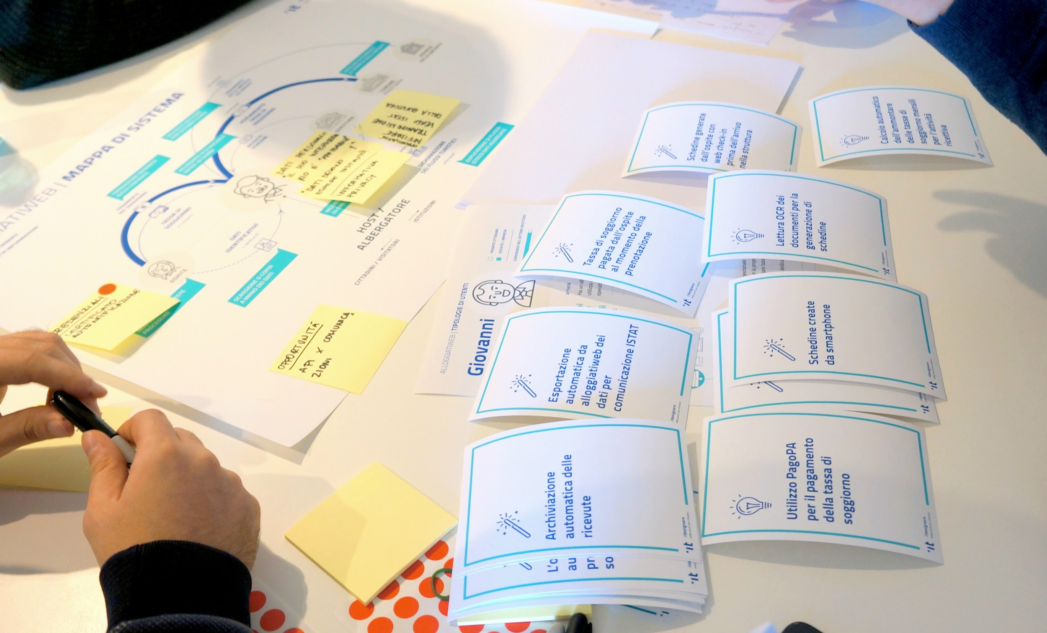
21/06/2022
Sito Università degli Studi di Firenze

Slide 4
Dati raccolti
I numeri chiave delle
sessioni di test:
4
5
16/20
Partecipanti
Task per partecipante
Task superati con successo
sul totale dei task

Slide 5
Sintesi delle misurazioni
01
Il tasso di successo medio per partecipante di tutti i task è del
80%

Slide 6
Sintesi delle misurazioni
02
Il tasso di successo medio per task di tutti i partecipanti è:
TASK 1
TASK 2
TASK 3
TASK 4
TASK 5
100%
100%
75%
25%
100%

Slide 7
Sintesi delle misurazioni
03
Il tasso di successo medio di tutti i task di tutti i partecipanti è:
80%

Slide 8
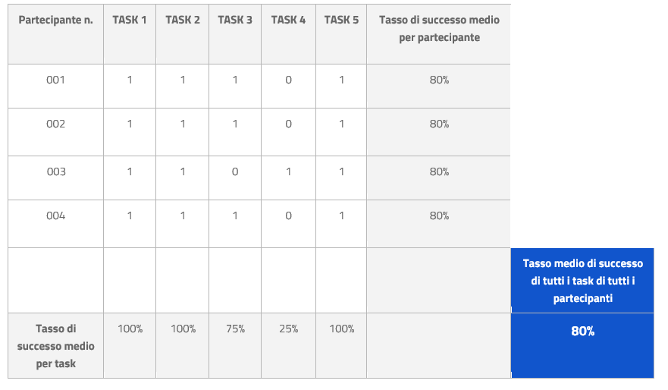
Sintesi delle misurazioni

Slide 9
Sintesi delle misurazioni
04
I valori risultanti dall’analisi
dei questionari sono:
NPS
SUS
-25
44,375

Slide 10
Elenco dei task con relativo criterio di successo
TASK 1
TASK 2
TASK 3
CRITERIO DI SUCCESSO 1*
CRITERIO DI SUCCESSO 1*
CRITERIO DI SUCCESSO 1*
Descrivi qui il criterio di successo….
Descrivi qui il criterio di successo….
Descrivi qui il criterio di successo….
CRITERIO DI SUCCESSO 2**
CRITERIO DI SUCCESSO 2**
CRITERIO DI SUCCESSO 2**
Descrivi qui il criterio di successo….
Descrivi qui il criterio di successo….
Descrivi qui il criterio di successo….
* Per “criterio di successo 1” si intende ogni pagina che soddisfi il task o ogni frammento di informazione che deve essere letto o capito in quella pagina;
** Per “criterio di successo 2” ogni azione eseguita all'interno di quella pagina che sia necessaria e sufficiente per considerare il task riuscito.

Slide 11
Elenco dei task con relativo criterio di successo
TASK 4
TASK 5
CRITERIO DI SUCCESSO 1*
CRITERIO DI SUCCESSO 1*
Descrivi qui il criterio di successo….
Descrivi qui il criterio di successo….
CRITERIO DI SUCCESSO 2**
CRITERIO DI SUCCESSO 2**
Descrivi qui il criterio di successo….
Descrivi qui il criterio di successo….
* Per “criterio di successo 1” si intende ogni pagina che soddisfi il task o ogni frammento di informazione che deve essere letto o capito in quella pagina;
** Per “criterio di successo 2” ogni azione eseguita all'interno di quella pagina che sia necessaria e sufficiente per considerare il task riuscito.

Slide 12
Problemi e criticità
Problemi* incontrati dal partecipante (in ordine decrescente di gravità) | Criticità** individuate | Eventuale principio euristico relativo alla criticità descritta
Descrivi qui il problema rilevato... | Descrivi qui la criticità... | (Opzionale) descrivi il principio collegato...
Descrivi qui il problema rilevato... | Descrivi qui la criticità... | (Opzionale) descrivi il principio collegato...
Descrivi qui il problema rilevato... | Descrivi qui la criticità... | (Opzionale) descrivi il principio collegato...
* Per “problema” si intende una qualunque difficoltà manifestata dal partecipante durante il test, considerata con diversi gradi di gravità e trascritti/registrati dal conduttore. Per es.: il partecipante esita a lungo nel cliccare su un punto della pagina e dice che non sa dove andare, oppure commenta negativamente.
** Per “criticità” s’intende un qualunque punto o funzionalità dell’interfaccia collegato al verificarsi di un problema del partecipante e riferibile alla violazione di un qualunque principio euristico di usabilità o, prima ancora, di buon senso. Ad es. un menu, l’etichetta di un link o un contenuto testuale che si possa ipotizzare provochino un'esperienza negativa nell’utente.

Slide 13
Test di Usabilità
Caso di studio – Gruppo 26
Grazie per l’attenzione!

